Slide 1

Técnicas para desarrollar la Creatividad

Slide 2

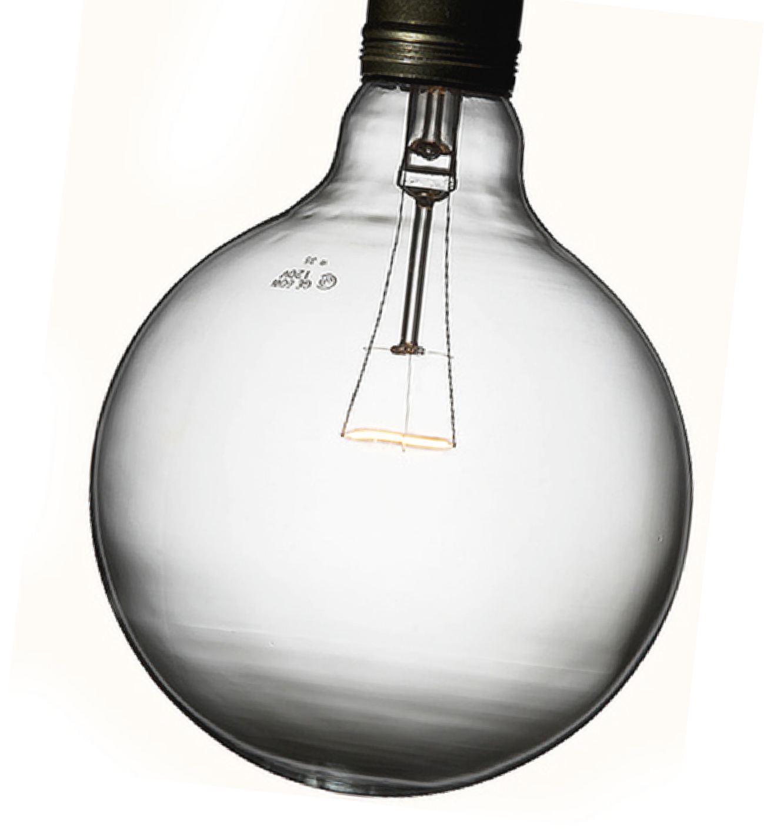

de dónde surgen las ideas?

Slide 3

por casualidad
aparecen por suerte… no son creadas
ideas que nos cuentan
profesores… amigos… lecturas… estudios…
ideas que vemos
cambios en la percepción de la gente…
ideas que buscamos
lecturas… países… experiencia… habilidades... aficiones…

Slide 4
técnicas para generar ideas

Slide 5
brainstorming

Slide 6

brainstorming
Forma de generar ideas en grupo
Cada persona pensamos diferente
Importa la cantidad de ideas

Slide 7
brainstorming
Define el problema
Es de carácter grupal
Requiere llevar un récord de las ideas generadas
Acepta y Trabaja todas las ideas. Se pueden mejorar?

Slide 8
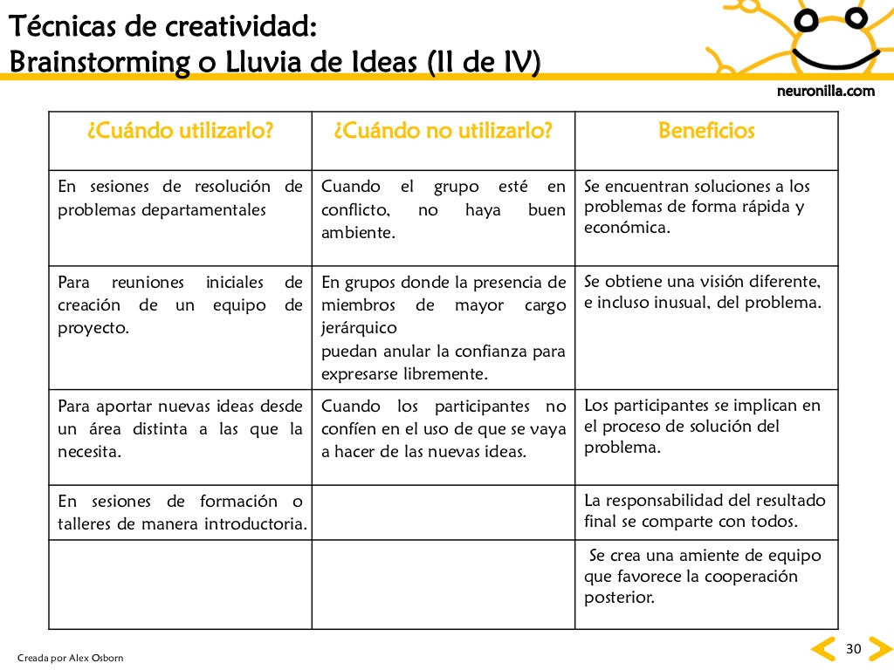
brainstorming

Slide 9
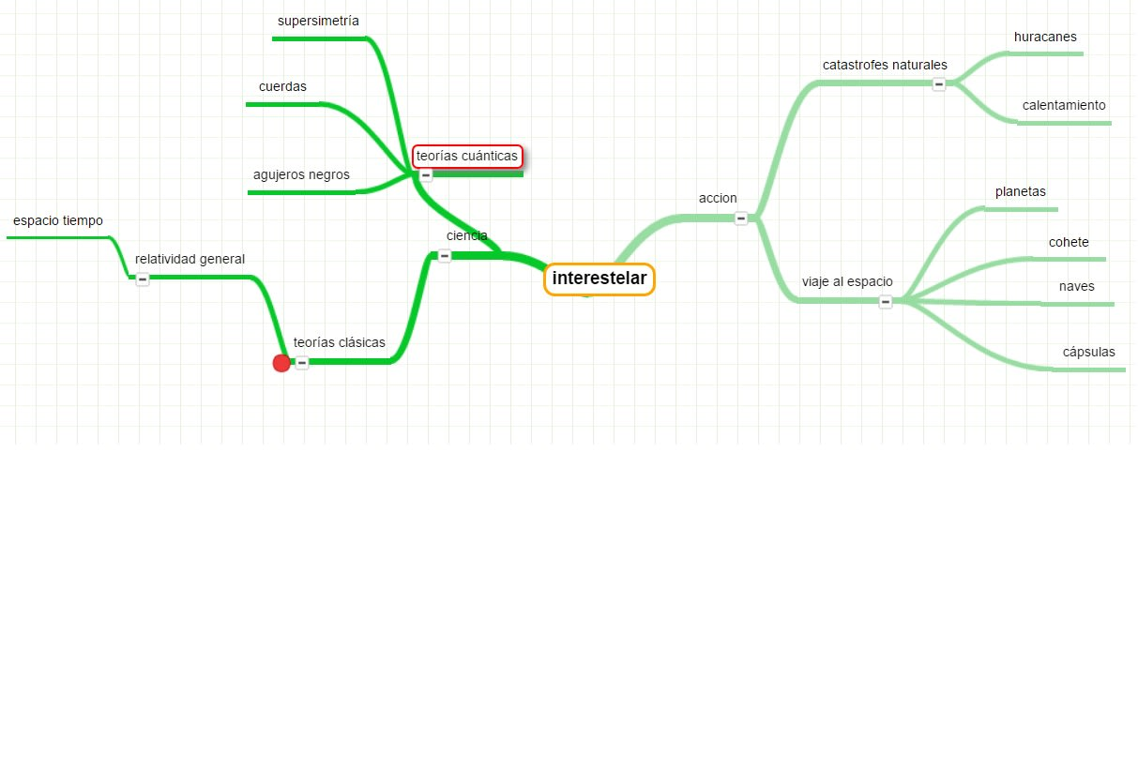

Slide 10
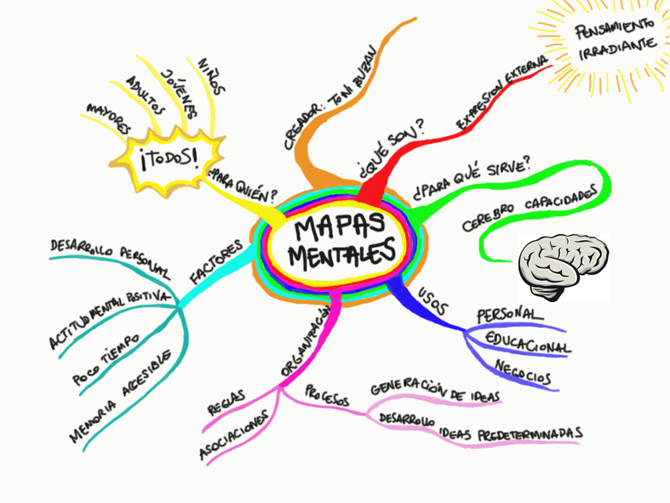


Slide 11

scamper

Slide 12
S
C
A
M
P
E
R
1.Establecimiento del problema
2. Responder las preguntas SCAMPER

Slide 13
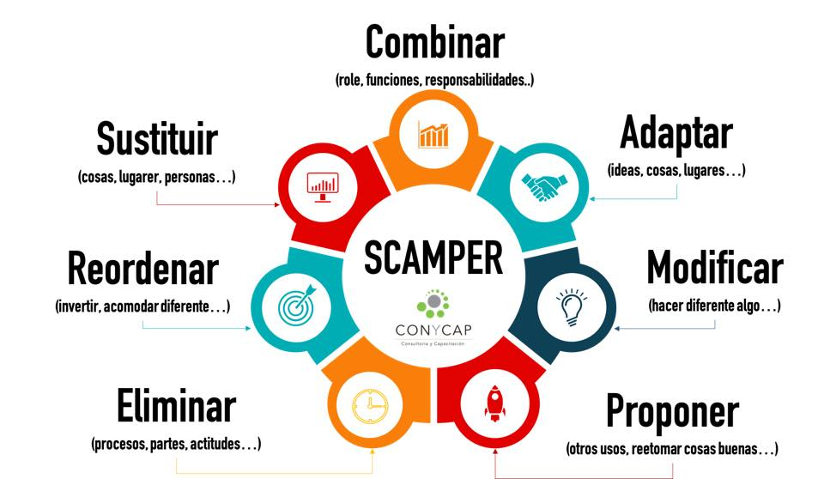
S
C
A
M
P
E
R

Slide 14
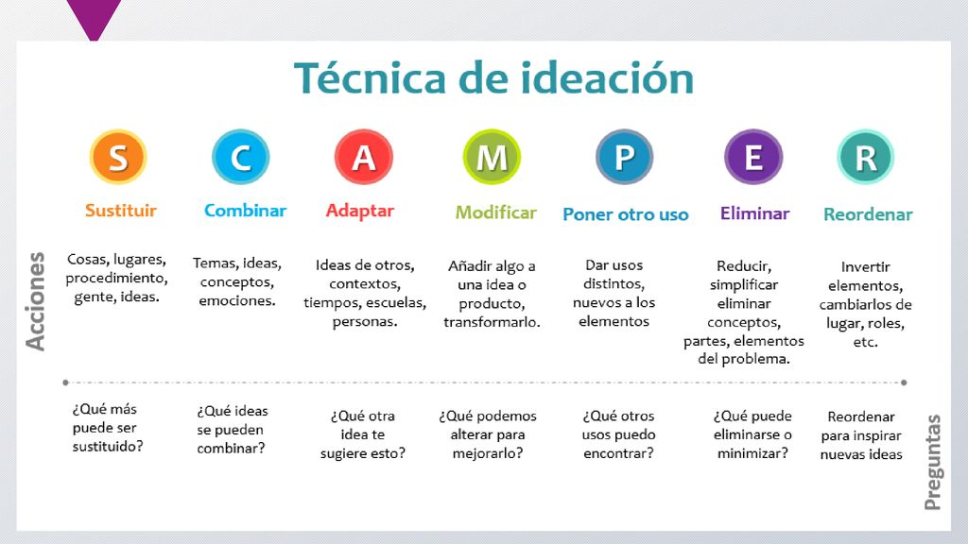

Slide 15
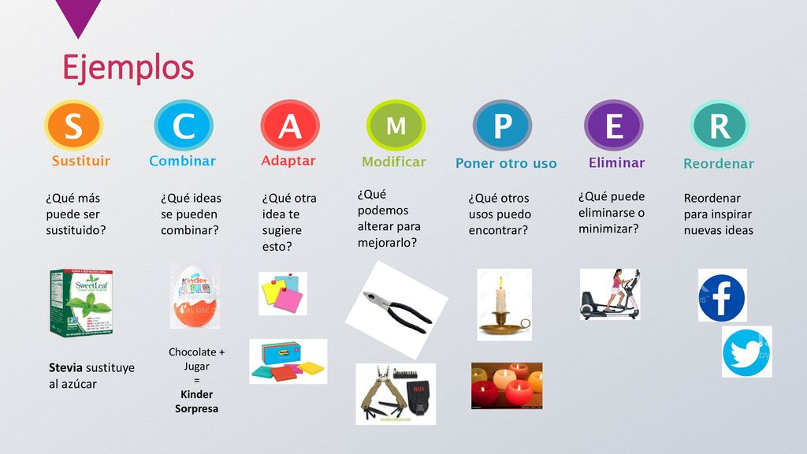

Slide 16
lacajamorfológica

Slide 17

Caja morfológica
Qué es: Es una propuesta que agrupa los principios básicos de dos técnicas, el “listado de atributos” (R.P. Crawford) y las “Relaciones Forzadas” (Charles S. Whiting)
Para qué sirve: En una primera fase facilita el surgimiento de ideas sobre aspectos que no habíamos considerado, y en una segunda fase provoca analogías inspiradoras
Cómo se hace: Una vez definido el objetivo creativo y tenemos algunas ideas, le damos un giro más analítico y creativo

Slide 18

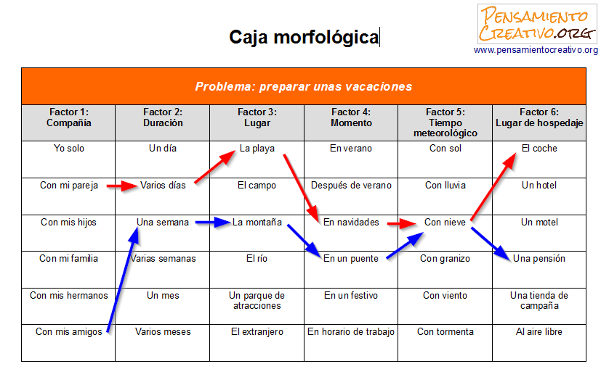

Slide 19
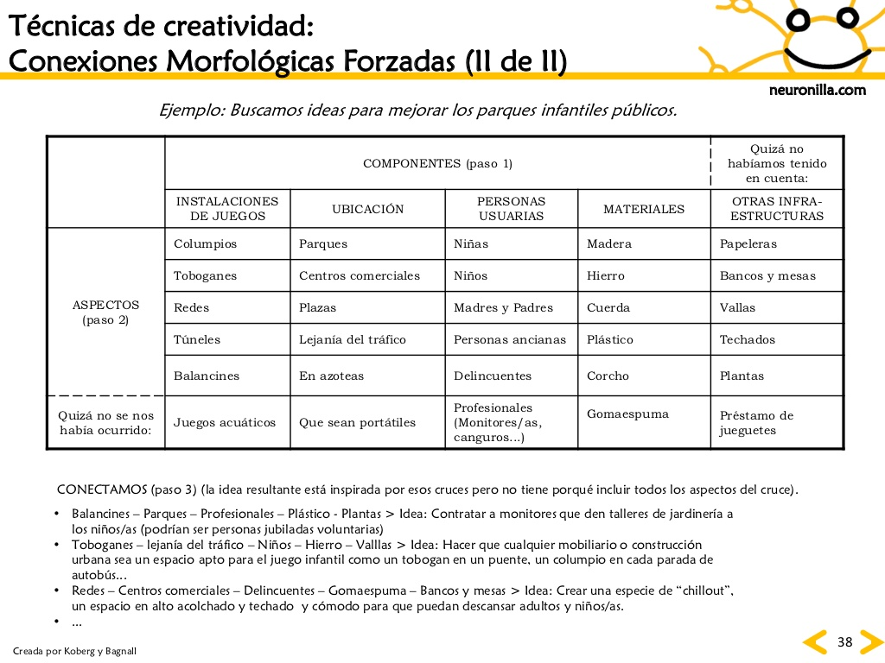


Slide 20
latécnicaestratal

Slide 21
estratal
Un estratal es una serie de enunciados paralelos que se consideran como una totalidad, no es necesario que los enunciados tengan entre sí conexión alguna y tampoco se pretende entenderlos, no se intenta abarcar todos los aspectos ni ser descriptivo, no se intenta ser analítico

Slide 22
estratal = 5 líneas
Un estratal sobre la cerveza sería así:
...Bebida consumida sobre todo por hombres
...Fácil de consumir
...Difícil establecer diferencias entre marcas
...Casi siempre comprada por mujeres en supermercados
...Valor de mercado de los nuevos consumidores

Slide 23
latécnicadeinversión

Slide 24
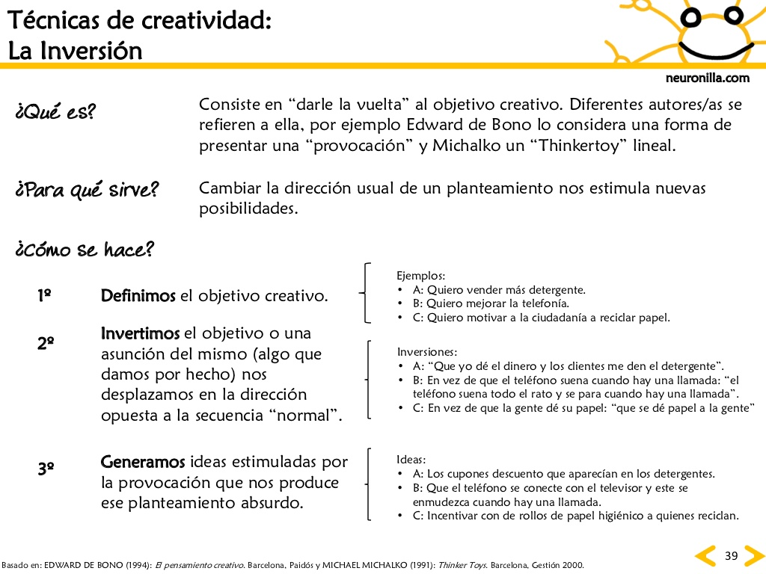
inversión

Slide 25





Existen muchas más técnicas y libros...

Slide 26
FIN

